Slide 1
專題進度
Notes:
行距 + 頁碼

Slide 2
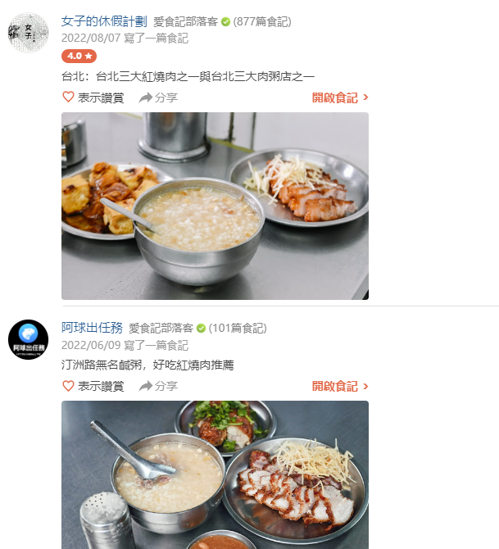
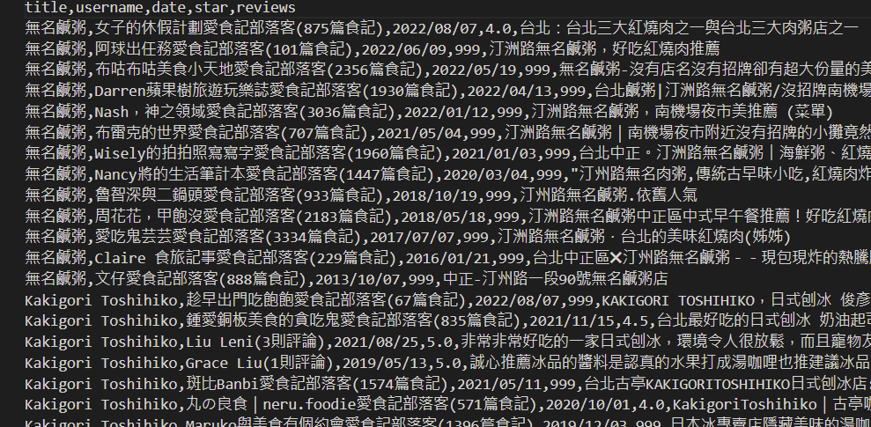
目前進度
評論爬蟲的部分已結束

Slide 3
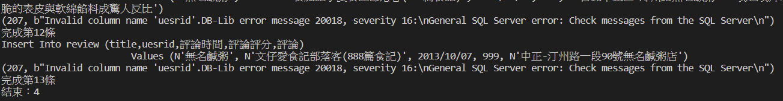
目前進度

Slide 4
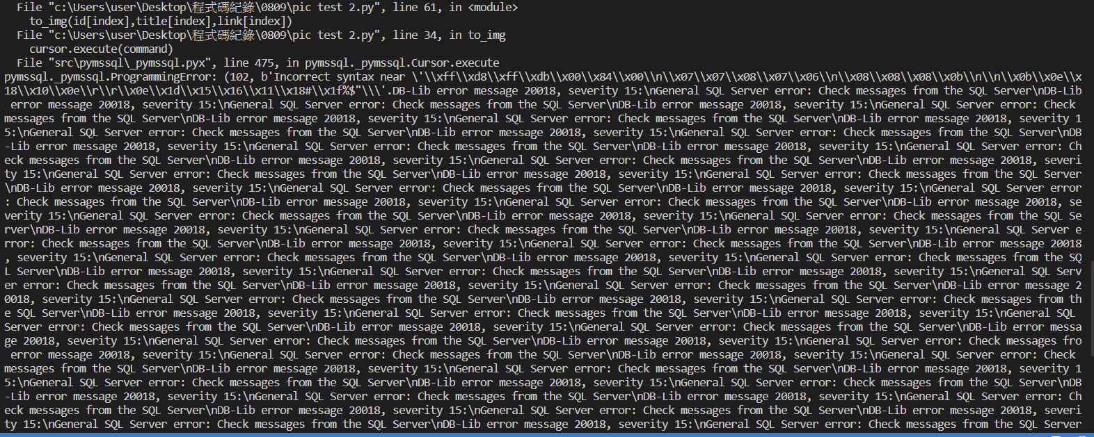
目前進度
圖片存入資料庫的問題

